Slide 1





Toán

Slide 2

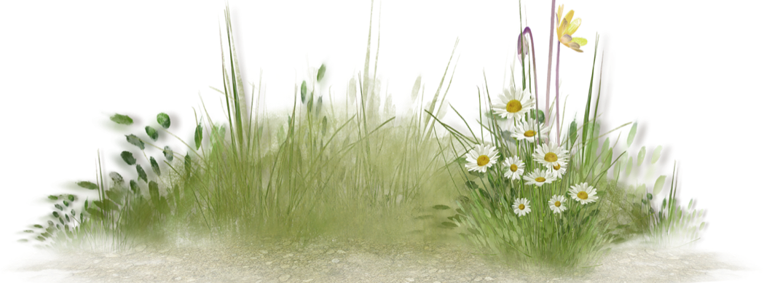

Slide 3
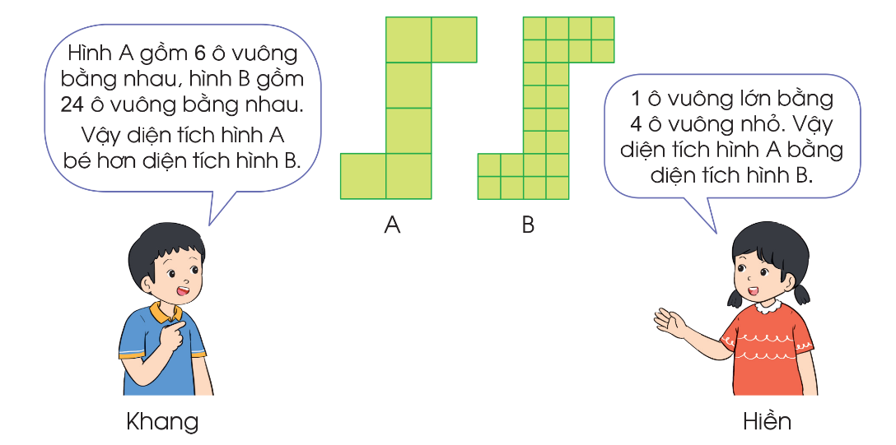
4
Theo em, bạn nào nói đúng?
Bạn Hiền nói đúng

Slide 4
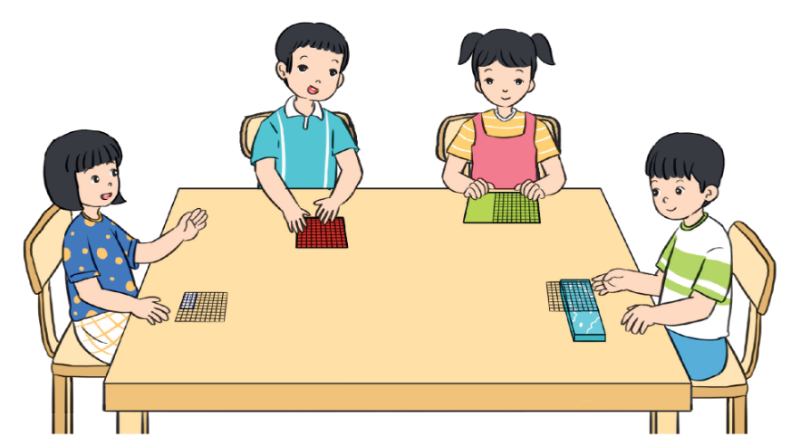
5
Thực hành: Sử dụng lưới ô vuông (mỗi ô là 1 cm²) để đo diện tích một số đồ vật (nhãn vở, bề mặt hộp bút, một số dụng cụ trong bộ đồ dùng Toán như hình vuông, hình chữ nhật,…)

